Slide 1
Promovisanje regionalnog razvoja izgradnjom kapaciteta sistema stručnog obrazovanja odraslih (SOO)

Slide 2
Zeleni način razmišljanja i održivost u inovacijama, liderstvu i korporaciji

Slide 3
Napomena:
Podrška Evropske komisije za izradu ove publikacije ne predstavlja odobravanje sadržaja koji odražava stavove samo autora, i Komisija se ne može smatrati odgovornom za bilo kakvu upotrebu informacija sadržanih u njoj.
Broj projekta: 2021-1-RO01-KA220-VET-000028118

Slide 4
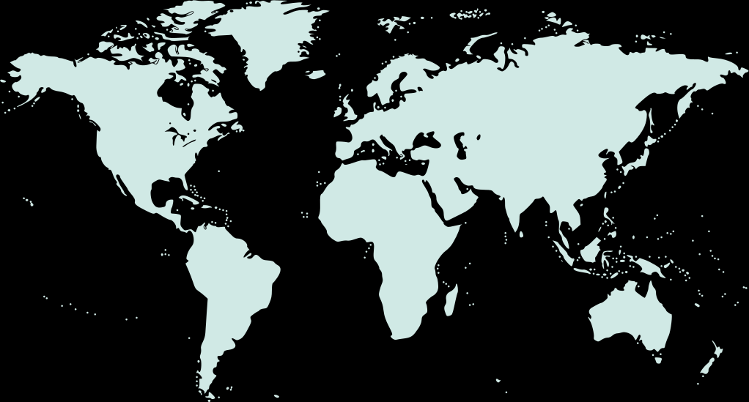
Konzorcijum

Slide 5
01
Pokret “ otpada”
02
Činjenice o plastici i smeću
03
Održivost i poslovanje
Sadržaj
04
Primeri ekoloških kompanija
05
Reference

Slide 6
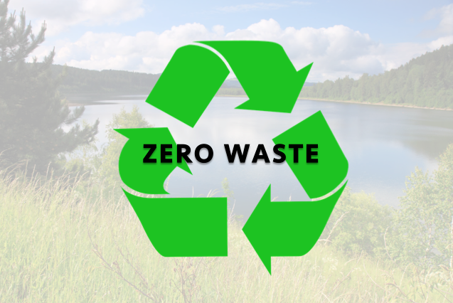
Nula otpada
Šta je i zašto je popularno
Poslednjih nekoliko godina izraz „nula otpada“ postao je popularan u Bugarskoj i šire. To nije samo modni, već filozofski koncept, svetski pokret kome se okreće sve više ljudi, malih i velikih preduzeća, korporacija. U Bugarskoj je, na primer, sve počelo 2018. godine, kada je, zbog količine otpada u svakodnevnom životu, nekoliko inovativnih aktivista različitog porekla stvorilo Zero Waste Bulgaria Association. To se dogodilo na simbolični datum 22. april - Međunarodni dan planete Zemlje.
Govoreći o zelenom načinu razmišljanja, nula otpada je definitivno deo toga, jer proizilazi iz potrage za očuvanjem prirode i svesnije potrošnje.

Slide 7
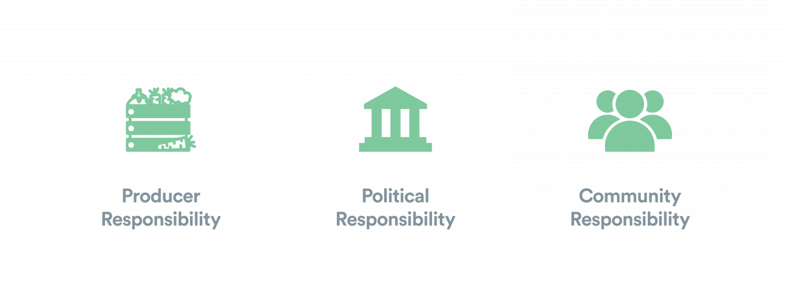
Šta je nula otpada...zaista?
Definicija i principi
Definicija izraza nula otpada prema Zero Waste International Alliance (ZWIA) je kao što sledi:
„Nula otpada: Očuvanje svih resursa putem odgovorne proizvodnje, potrošnje, ponovne upotrebe i oporavka proizvoda, ambalaže i materijala bez sagorevanja i bez ispuštanja u zemlju, vodu ili vazduh koji ugrožavaju životnu sredinu ili zdravlje ljudi.“
U suštini, nulti otpad ima za cilj naš „uzmi, napravi i baci“ pristup proizvodnji i potrošnji, podstičući kružni pristup načinu na koji koristimo resurse. Na svom najosnovnijem nivou, to znači da je cilj nultog otpada da privreda ide ka cilju da se otpad ne šalje na deponije, spalionice i okean.
Princip nultog otpada uključuje tri osnovne obaveze koje su usmerene na različite delove društva:

Slide 8
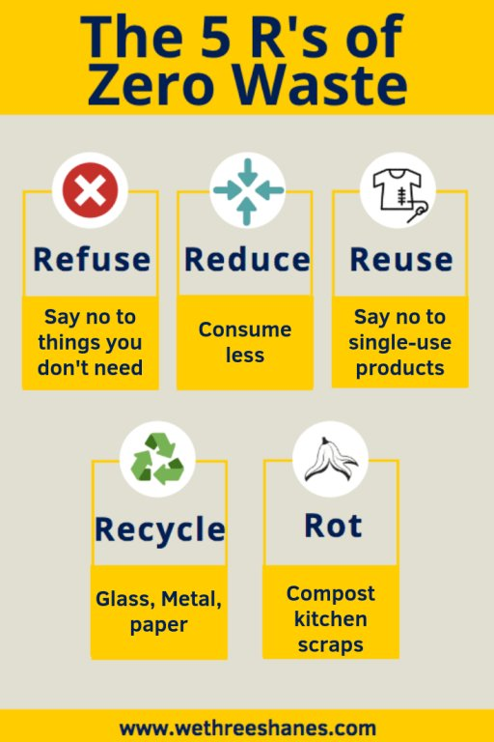
5 R koji se odnosi na Nula otpada
Svi smo verovatno čuli za tu frazu “reduce, reuse, recycle.” (smanjiti, ponovo koristiti, reciklirati) Ali da li ste čuli za druga dva “R”? Pet R: Refuse, Reduce, Reuse, Recycle, Rot. (Odbacite, smanjite, ponovo upotrebite, reciklirajte, kompostirajte) Pet R su vodeći principi za smanjenje otpada koji proizvodimo i prate određeni redosled.
Zašto je 5 R u upravljanju otpadom važno?
Kao što je pomenuto u 5R nula otpada, ponovnom upotrebom i recikliranjem stvari možemo smanjiti teret koji se stavlja na siromašnije zemlje, koje trpe posledice naših navika kupovine i odbacivanja.
Pored toga, stvara održivo okruženje tako što štedi oskudne prirodne resurse i za buduće generacije.

Slide 9
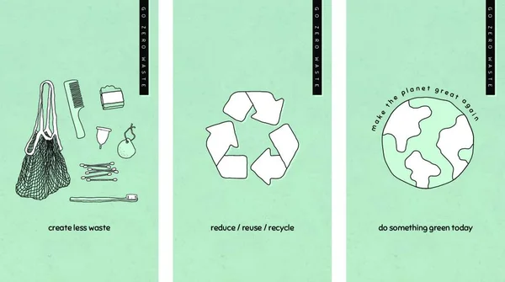
Istorija nula otpada
Koncept nultog otpada nije nov. U stvari, bilo koja drevna ili predmoderna civilizacija, pleme ili selo bi odmah prepoznali koncept nultog otpada, ili bolje rečeno, pitali bi se kada su naše rasipničke prakse postale norma.
Priča o nultom otpadu zaista počinje 1980-ih, ubrzavajući se u proteklih 40 godina da bi postala ono što je danas. Pogledajte našu skraćenu vremensku liniju za nulti otpad koji potiče iz odličnog rešenja za nulti otpad: Uklanjanje otpada sa planete, Jedna po jedna zajednica autora Pola Koneta.

Slide 10
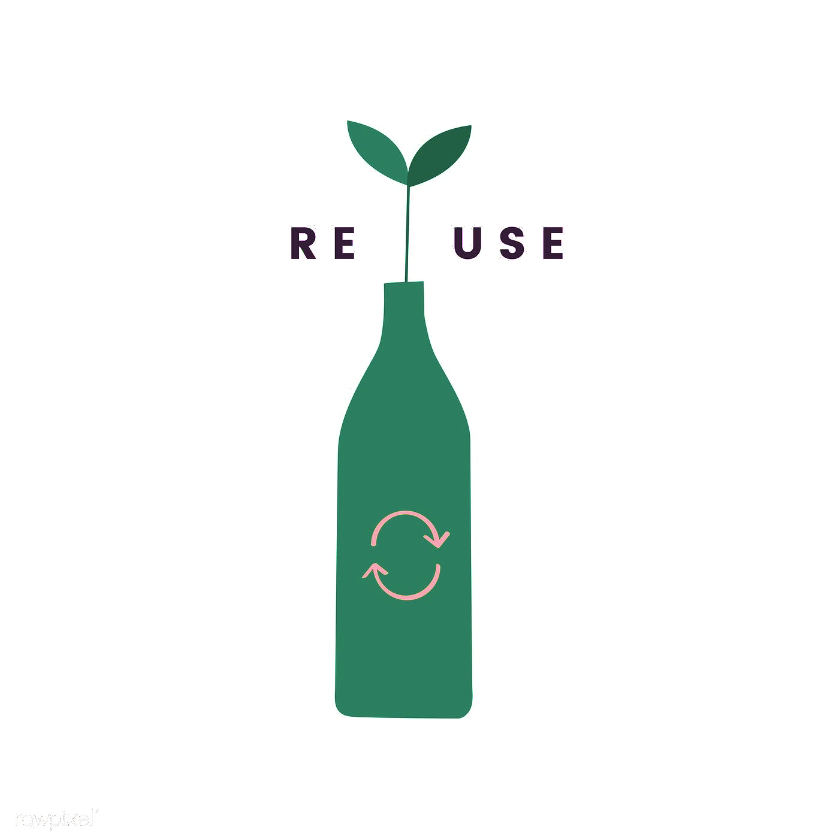
Istorija nula otpada
Bake i deke i roditelji se verovatno sećaju vremena kada su vraćali flaše sa mlekom u prodavnicu ili koristili kese, kontejnere i tegle za višekratnu upotrebu u kuhinji i prodavnici.
Možda prvo pominjanje termina „nulti otpad“ potiče iz koncepta totalnog recikliranja Danijela Knapa. Knap i njegova supruga osnovali su operaciju spašavanja, Urban Ore, u Berkliju u Kaliforniji 1980-ih, a iz ovog eksperimenta u stvarnom svetu pokazali su kako se sve vrste otpada mogu skrenuti sa deponije i ponovo koristiti u zajednici. Njegov uspeh je i danas evidentan, a Urban Ore procenjuje da svake godine preusmeri više od 8.000 tona otpada sa deponije.

Slide 11
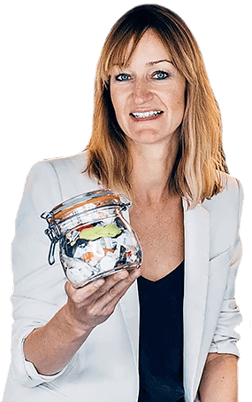
2010
Način života bez otpada
U drugoj deceniji novog milenijuma, koncept nultog otpada prešao je iz ruku stručnjaka, kreatora politike i ekologa i postao glavni tok. Bea Džonson, francusko-američka žena koja živi u Kaliforniji, uveliko je zaslužna za početak pokreta za život bez otpada, počevši od malih nogu sa svojom četvoročlanom porodicom i podelivši putovanje na njenom blogu Zero Waste Home.

Slide 12
Nula otpada u biznisu
Postavljanje ciljeva za postizanje nulte stope otpada za posao može biti neodoljivo i mnogo puta zbunjujuće. Važno je početi sa osnovama. Šta vaš posao “baca”? Poznavanje otpada koji se trenutno stvara će voditi donošenju odluka o materijalima koji se kupuju, programima angažovanja zaposlenih i članova osoblja i načinu na koji otpad treba da se odvoji da bi se dala prednost ponovnoj upotrebi i reciklaži.
Za preduzeća, nula otpada je kada se 90% otpada preusmeri sa deponije i spaljivanja[Izori: ZWIA and TRUE].
Evo sjajnog članka - “Tips for Making Your Office Zero Waste”.

Slide 13
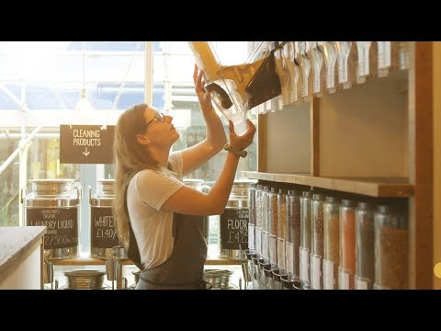
Video: Da li su “ Nula otpada “ prodavnice budućnost?
Uđite u prvi britanski supermarket bez pakovanja. Smešten u Totnesu u Devonu, Earth Food Love je prodavnica suve robe koju vode bivši profesionalni fudbaler Ričard i njegova supruga Nikola. Trijumfalna priča o savesnoj potrošnji, održivosti, inovacijama i promeni ponašanja; objašnjavaju šta znači biti bez otpada i da li bi ovo mogao biti početak nove ere za navike kupovine.

Slide 14
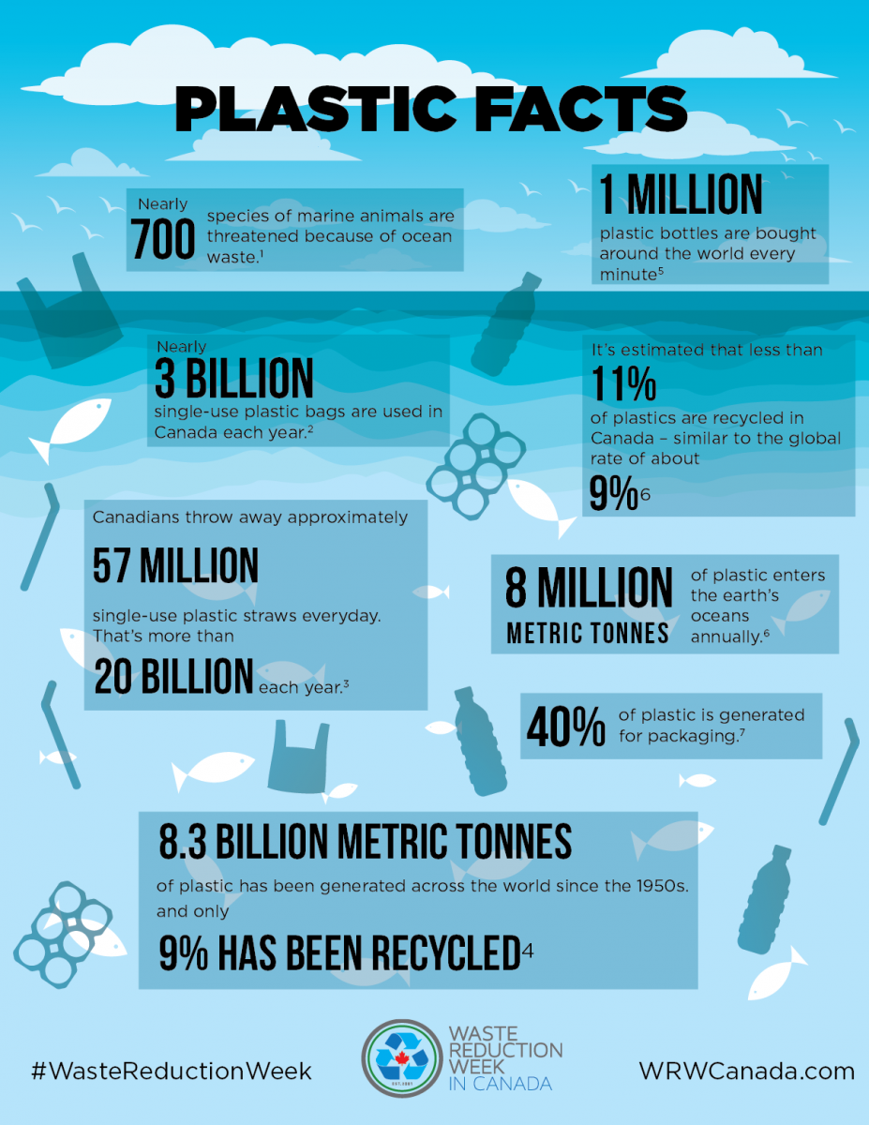
Zašto se zamarati?
Plastične činjenice
U studiji objavljenoj u časopisu Science Advance, istraživači procenjuju da je od 1950-ih 8,3 milijarde tona plastike proizvedeno širom sveta, a samo 9 posto te plastike je reciklirano. Procenjuje se da će dodatnih 12 milijardi tona plastike biti neiskorišćeno za recikliranje do 2050. godine. Dakle, gledajući infografik, čovek može sam da izvuče zaključke. izvor

Slide 15
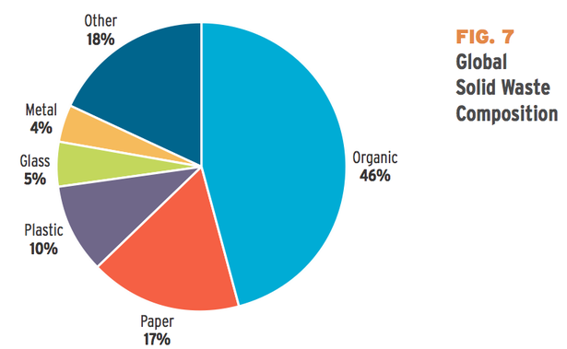
2,6 triliona funti smeća
Gde ide svetsko smeće?
U 2022. svet je proizveo 2,6 triliona funti smeća -- težine oko 7.000 Empire State Buildings. Kakvo je to smeće? Gde sve to ide?
Odgovor je da nešto manje od polovine dolazi od „organskog” otpada – uglavnom hrane – a većina odlazi na deponije, prema novom izveštaju Svetske banke. Grafikon, koji predstavlja navedeni izveštaj:

Slide 16
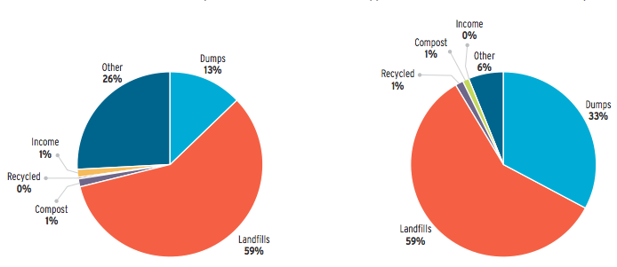
2,6 triliona funti smeća
Gde ide svetsko smeće?
I u bogatim i u siromašnim zemljama, ogromna većina našeg otpada odlazi na deponije gde je (često) pokriven. Veoma mali deo otpada, prema podacima Svetske banke - koji su, priznaju autori, bilo teško prikupiti za ovu kategoriju - otišao u reciklirani ili kompostirani otpad. „Sakupljeni otpad u Africi se skoro isključivo odlaže ili šalje na deponije“, navodi se u izveštaju.[Zemlje sa nižim prihodima levo; Veći prihodi desno]

Slide 17
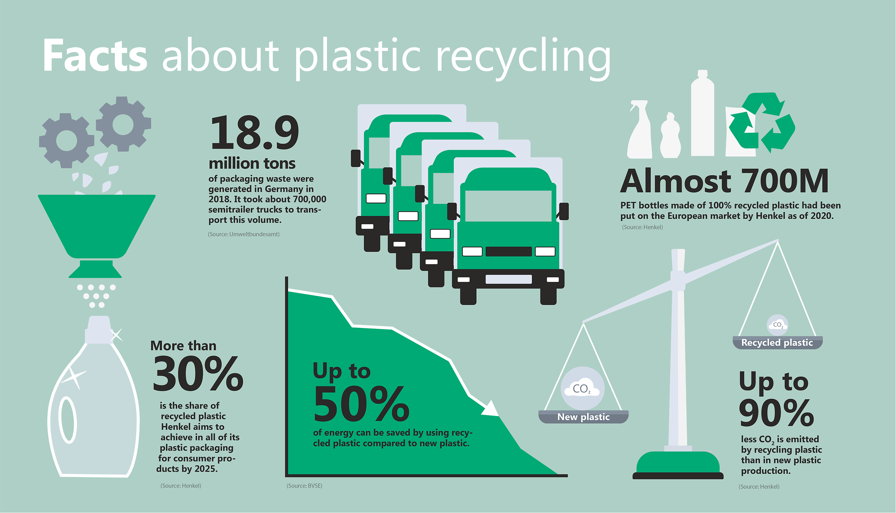
Infographic Source

Slide 18
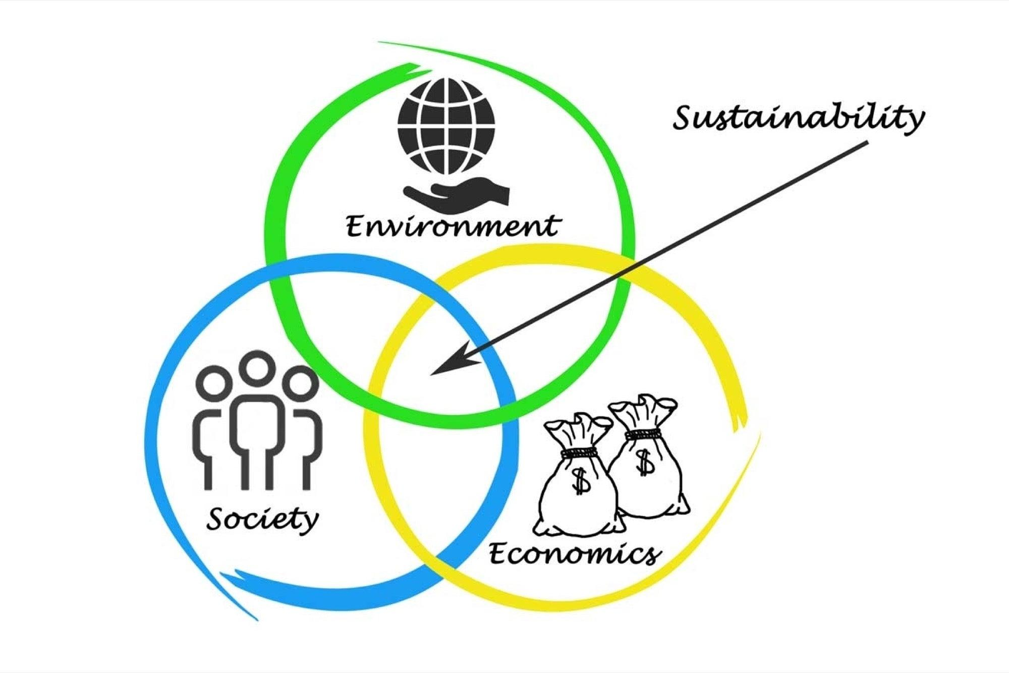
Zašto je održivost važna za poslovni uspeh?
Održivo poslovanje je smanjilo troškove
33% preduzeća integriše strategiju održivosti kako bi poboljšala operativnu efikasnost i smanjila troškove. Imajući ovo na umu, poboljšanja efikasnosti mogu zauzvrat povećati operativni profit za čak 60% prema, McKinsey.
“Mi smo prva generacija koja je osetila uticaj klimatskih promena i poslednja generacija koja može da uradi nešto povodom toga.”– Barack Obama, Globalo

Slide 19
Naša stvarnost
1937: Svetska populacija je 2,3 milijarde. Ugljenik u našoj atmosferi je 280 delova na milion (ppm). Preostala nenaseljena teritorija je 66%.
1960: Svetska populacija je 3,0 milijarde. Ugljenik u atmosferi je 310 ppm. Nenaseljena teritorija je 64%.
1997: Svetska populacija je 5,9 milijardi. Ugljenik u atmosferi je 360 ppm. Nenaseljena teritorija je 46%.
2020: Svetska populacija je 7,8 milijardi. Ugljenik u atmosferi je 415 ppm. Nenaseljena teritorija je 35%.

Slide 20
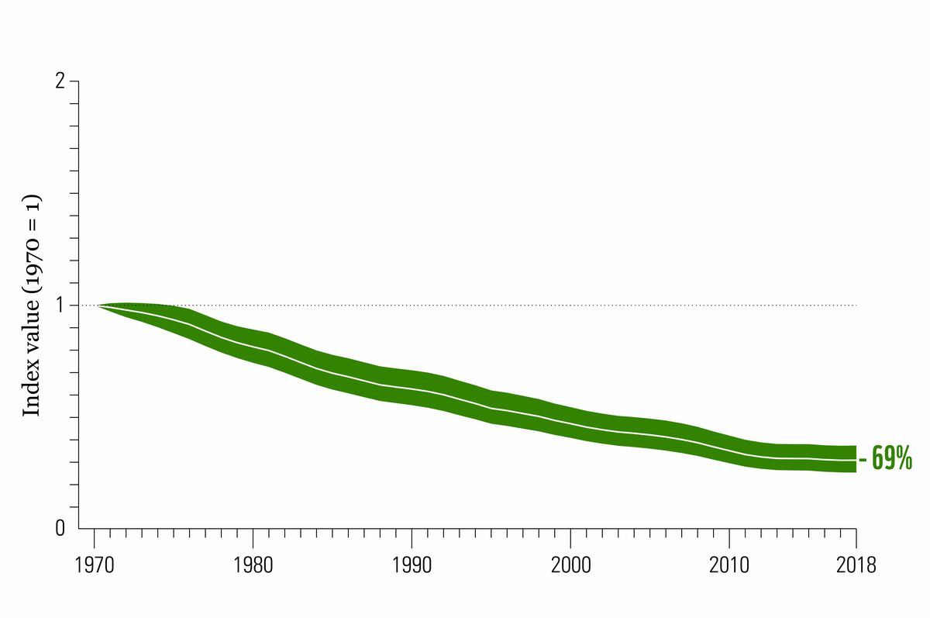
Naša stvarnost
Pod sadašnjom putanjom ljudske ekonomske aktivnosti, u sledećem peroidu života, ljudska bezbednost i stabilnost će biti izgubljeni. Ekonomski uspeh je vođen razmenom dobara i usluga. Profitabilne razmene ne dolaze iz krhkih, siromašnih i malodušnih zajednica..

Slide 21
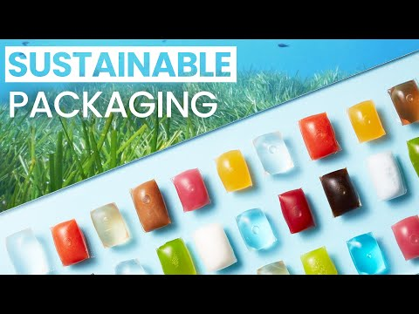
Video: Jestiva i biorazgradiva ambalaža
Ovo je Notpla, kompanija koja odgovara na izazov zagađenja plastikom stvaranjem jestivog i biorazgradivog pakovanja koristeći morske alge.
Morske alge i druge biljke su 100% biorazgradive i mogu se razgraditi za nekoliko nedelja, što ih čini odličnom održivom alternativom za pakovanje plastici. U ovom video snimku Pjer je intervjuisan, suosnivač Notpla, kako bi saznao više o ambicijama kompanije. Notpla je kompanija posvećena inovacijama i unapređenju tržišta jednokratne ambalaže kroz upotrebu njihovog revolucionarnog biljnog materijala.

Slide 22
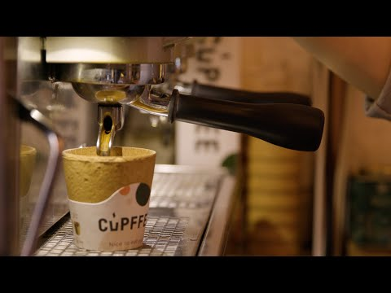
Video: Jestiva i biorazgradiva ambalaža
Još jedan primer zelenog tipa poslovanja je bugarski start up Cupffee koji proizvodi jestive šolje od 2014. godine. Cupffee razvio recept za šolje koji im omogućava da ostanu hrskave 40 minuta, što je brzo postalo popularno kod potrošača. Od 2018, Cupffee proizvodi svoje šolje na specijalno modifikovanom Buhler rešenju. Ovo partnerstvo će se proširiti kako bi odgovorilo na rastuću potražnju za Cupffee šoljama.

Slide 23
10 globalnih kompanija koje su ekološki nastrojene

Slide 24
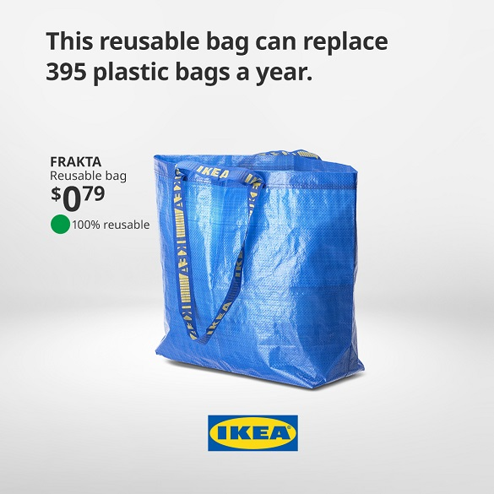
1. IKEA
IKEA je uložila u održivost tokom čitavog svog poslovanja, uključujući stvari koje kupci mogu lako da vide i stvari koje ne mogu. Počinje sa njihovim lancem snabdevanja, gde je švedski proizvođač nameštaja nabavljao skoro 50 odsto svog drveta od održivih šumara i 100 odsto svog pamuka sa farmi koje ispunjavaju standarde boljeg pamuka, koji nalažu smanjenog korisnika vode, energije i hemijskih đubriva i pesticida. Takođe možete videti njihovu posvećenost održivosti u prodavnici. IKEA ima više od 700.000 solarnih panela čime napaja svoje prodavnice i planira da počne prodaje kupcimaU UK. 2012. IKEA je najavila svoj cilj da se do 2020. napaja 100 posto obnovljivim izvorima energije – ali samo četiri godine kasnije, povećala je ulog sa ciljem da bude izvoznik energijeu isto vreme.

Slide 25
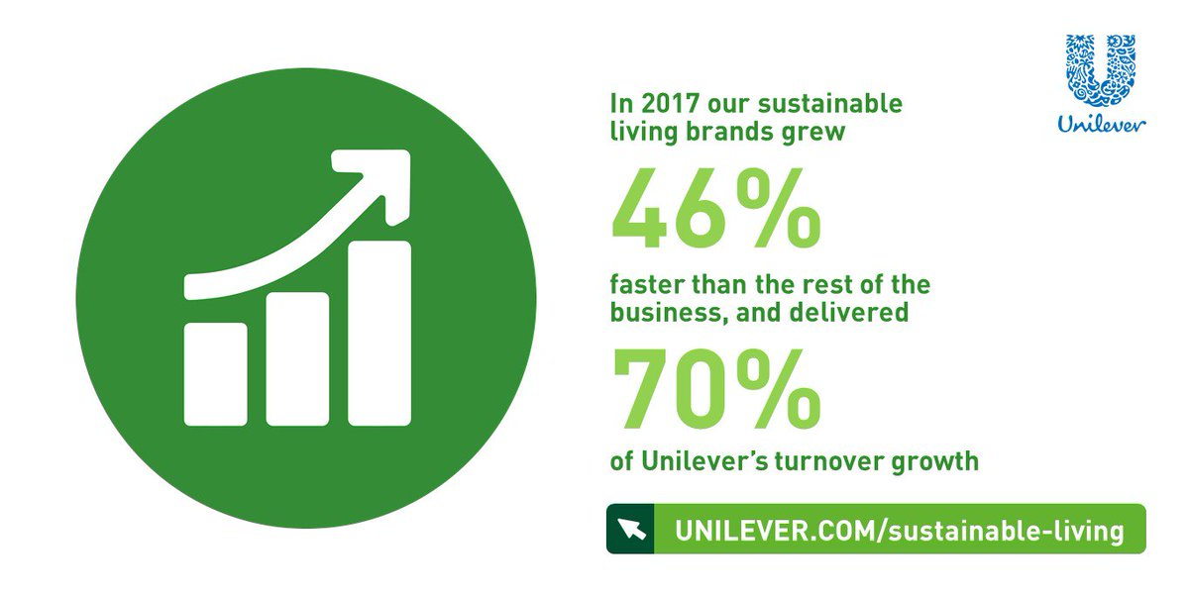
2. Unilever
Unilever je učinio više od zelenih investicija, održivost je postala deo njihovog poslovanja i identiteta. Kompanijin održivi plan postavlja ciljeve za nabavku, lanac snabdevanja i proizvodnju za sve, od upotrebe energije i vode do tretmana dobavljača i zajednica u kojima posluju. Kada je prvi put plan usvojen 2010. godine, izvršni direktor Pol Polman rekao je da želi da udvostruči poslovanje kompanije a da prepolovi njen uticaj na životnu sredinu za samo 10 godina. To je napravilo neverovatne rezultate: tri četvrtine Unileverovog neopasnog otpada ne ide na deponije, a udeo njegovih poljoprivrednih dobavljača koji koriste održive prakse se utrostručio. Ujedinjene nacije dodelile su generalnom direktoru kompanije nagradu Šampion Zemlje 2015. godine za njegove napore u postizanju ovog cilja.

Slide 26
3. Panasonic
Panasonic ne dobija toliko javnih priznanja kao mnoge kompanije (nešto što Interbrand, koji rangira kompanije na osnovu održivosti, naziva „nedostatkom“), ali dosledno dobija visoke ocene stručnjaka. Kao i mnoge kompanije na ovoj listi, Panasonic ima ambiciozne energetske ciljeve, kako u pogledu efikasnosti tako i obnovljivih izvora, a takođe se fokusira na izradu ekološki prihvatljivih proizvoda. Ono što ih izdvaja je način na koji su ugradili održivost u svoj svakodnevni život. Premestili su sedište u Severnoj Americi iz predgrađa Seacaucus-a u Nju Džersiju u zgradu sa LEED sertifikatom u centru Njujorka kao potez da se eliminiše potreba da se zaposleni voze na posao i da se smanji njihov ugljenični otisak. Takođe su u partnerstvu sa nekoliko kompanija kako bi napravili demonstraciju održivog pametnog grada u Japanu usredsređenu na održivost.

Slide 27
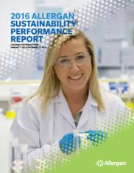
4. Allergan
Venov dijagram između zaštite životne sredine i botoksa ima malo preklapanja, ali kompanija Allergan, proizvođač botoksa je blizu vrha Newsweek rankiranja zelenih kompanija godinama.
Farmaceutska kompanija sa sedištem u Kaliforniji započela je svoju posvećenost održivosti pre više od dve decenije sa politikom očuvanja vode zasnovanom na izveštavanju i benchmarkingu. (uporednoj proceni)
Njihova strategija je prerasla od očuvanja vode do energije, smanjenja otpada i emisija u direktnom radu i lancu snabdevanja. U 2016. godini je po peti put osvojio nagradu EnergySTAR Agencije za zaštitu životne sredine, odajući priznanje za njena dostignuća u energetskoj efikasnosti.

Slide 28
5. Seventh Generation
Seventh Generation ne samo da koristi održive prakse, već je i stvorila prostor za zelene proizvode u posebno ekološki destruktivnoj industriji – sredstvima za čišćenje u domaćinstvu.
Sredstva za čišćenje se uglavnom prosipaju u odvod, a uprkos svim naporima postrojenja za prečišćavanje otpadnih voda, neke od jakih i toksičnih hemikalija i dalje zagađuju podzemne vode i vodene tokove.
Često je argument protiv ekološki prihvatljivijih sredstava za čišćenje da nisu efikasni - ali taj mit je umro sa uspehom “Seventh Generation”. Sada su čak i brendovi poput Clorok-a kreirali zelenije verzije svojih proizvoda kako bi zadovoljili potražnju za ekološki prihvatljivim opcijama čišćenja.

Slide 29
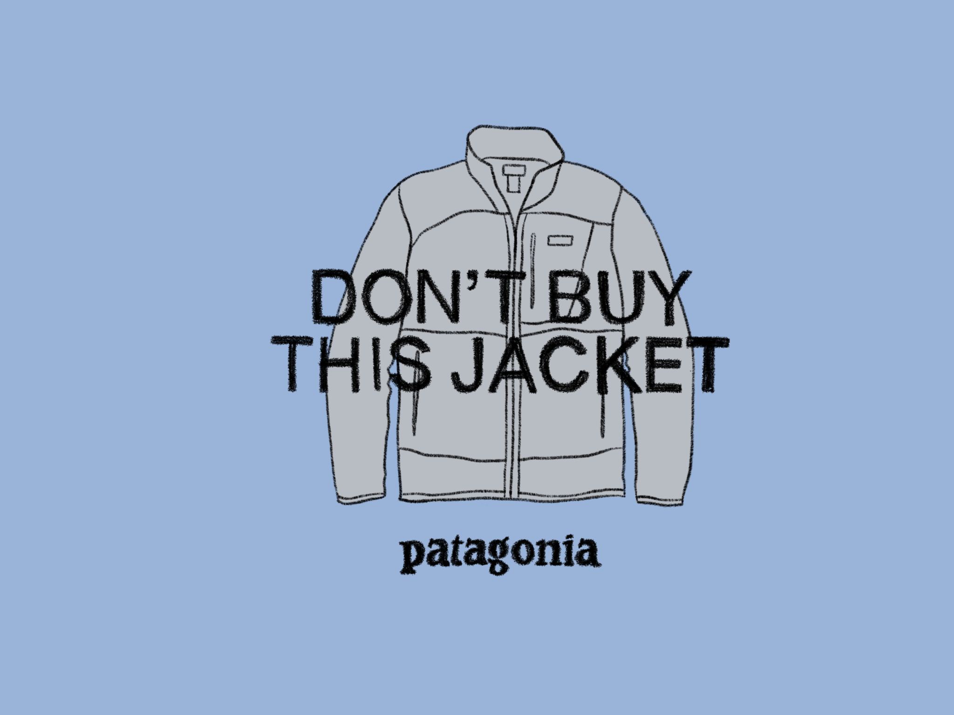
6. Patagonia
2015 New Yorker profil nazvan Korporativna strategija Patagonije 'protiv rasta', nagoveštaj za krstaški rat trgovaca protiv upadljive i suvišne potrošnje.
Oni su objavili reklame ohrabrujući ljude da ne kupuju stvari koje im nisu potrebne (čak i sopstvene proizvode) i implementirali program da popravljaju, a ne zamenjuju svoje proizvode. Njihova posvećenost leži u njihovim proizvodima – ne samo u njihovim porukama i marketingu.
Hidroodela koja se prave od prirodne gumei plastičnih flaša su pretvorene u parkove. Patagonija takođe prepoznaje značaj političkog delovanja na životnu sredinu i organizovala je glasanje za ekološke lidere koji postavljaju kamen temeljac poruke o održivosti.

Slide 30
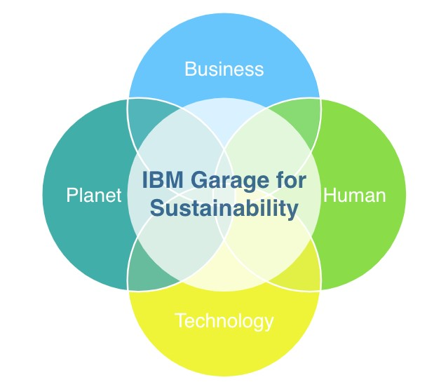
7. IBM
IBM je još jedan primer koji je usvojio održivo i ekološki prihvatljivo poslovanje. Društvena odgovornost preduzeća i upravljanje životnom sredinom bili su deo misije kompanije od 1960. godine. Njihov prvi izveštaj o održivosti objavljen je 1990. godine, a njegovi centri podataka dobili su nagrade od Evropske komisije za svoje dugogodišnje uspehe u energetskoj efikasnosti. IBM-ovi napori uključuju pametne zgrade koje smanjuju potražnju za resursima, zelene nabavke, upravljanje vodnim resursima i više za zaista sveobuhvatan pristup.

Slide 31
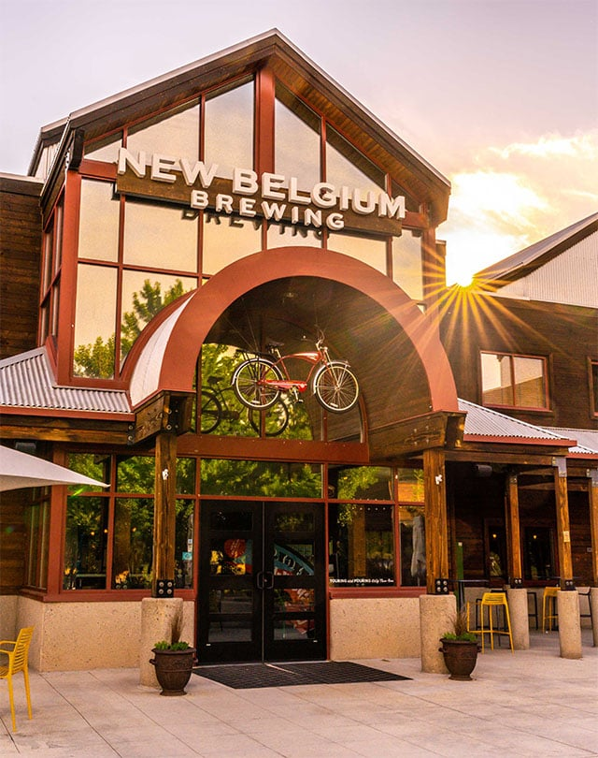
8. New Belgium Brewing
New Belgium Brevingje kompanija sa sedištem u Koloradu koja je lider u industriji kada je u pitanju održivost, etos koji se provlači kroz svaki deo kompanije, od proizvodnje i marketinga do ohrabrivanja zaposlenih i kupaca da voze bicikl, a ne automobile. Pivara preusmerava 99,8 odsto svog otpada sa deponija. Pored toga što energetsku efikasnost čine sastavnim delom njihovog procesa proizvodnje piva, oni su takođe otvoreni zagovornici akcije protiv klimatskih promena i potpisnici su i BICEP pro-klimatske poslovne koalicije iBrewery Climate Declaration.

Slide 32
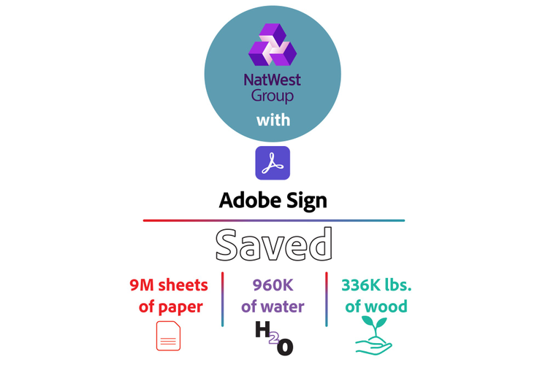
9. Adobe
Adobe sistemi su bili najzelenija IT kompanija na rang-listi Newsweek-a za 2014, zasluženo priznanje. Kompanija je već postigla neka impresivna dostignuća, uključujući dobijanje LEED sertifikata za više od 70 posto svojih radnih prostora, uključujući rekonstrukciju istorijske zgrade u San Francisku.
Kompanija takođe ima ambiciozne ciljeve kada je u pitanju postizanje nulte potrošnje energije i smanjenje njene ambalaže, pri čemu ambalaža oduzima resurse i doprinosi zagađenju plastikom.
Adobe je bio korporativni lider u smanjenje upotrebe vode kako bi se odgovorilo na istorijsku sušu u Kaliforniji, čak i nakon što je već smanjila upotrebu vode za više od 60 procenata od 2000. postavljanjem ekološki prihvatljivih uređaja i uređenjem sa autohtonim biljkama.

Slide 33
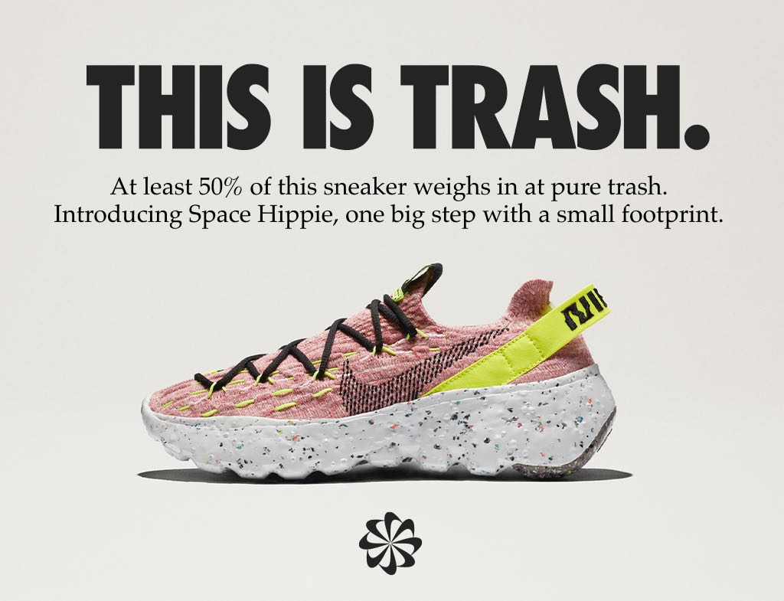
10. Nike
Nike nije uvek imao sjajne rezultate kada je u pitanju korporativna održivost, ali su napravili mnogo promena koje su donele mnogo dobrog. Nike je bio na vrhu liste Morgan Stanlei-a u 2015. najodrživijim brendovima odeće i obuće. Ključ njihovog uspeha je čvrsto otkrivanje kompanije o svom lancu snabdevanja i proizvodnim praksama. Oni takođe olakšavaju dizajnerima da donose zelene izbore pomoću aplikacije koja vam pomaže da uporedite ekološki otisak različitih tkanina. Kao i Patagonija, takođe koristi reciklirane materijale nakon upotrebe u nekim od svojih proizvoda, uključujući dresove za Svetsko prvenstvo 2011. Takođe je redizajnirao svoje kutije kako bi smanjio pakovanje, posvetio se eliminisanju hemijskih ispuštanja, investirao u energetsku efikasnost u svojim fabrikama i još mnogo toga. Nike je takođe u partnerstvu sa NASA-om i drugim vladinim agencijama kako bi podstakli inovacije u hemiji i ozeleneli proces prerade sirovina u robu.

Slide 34
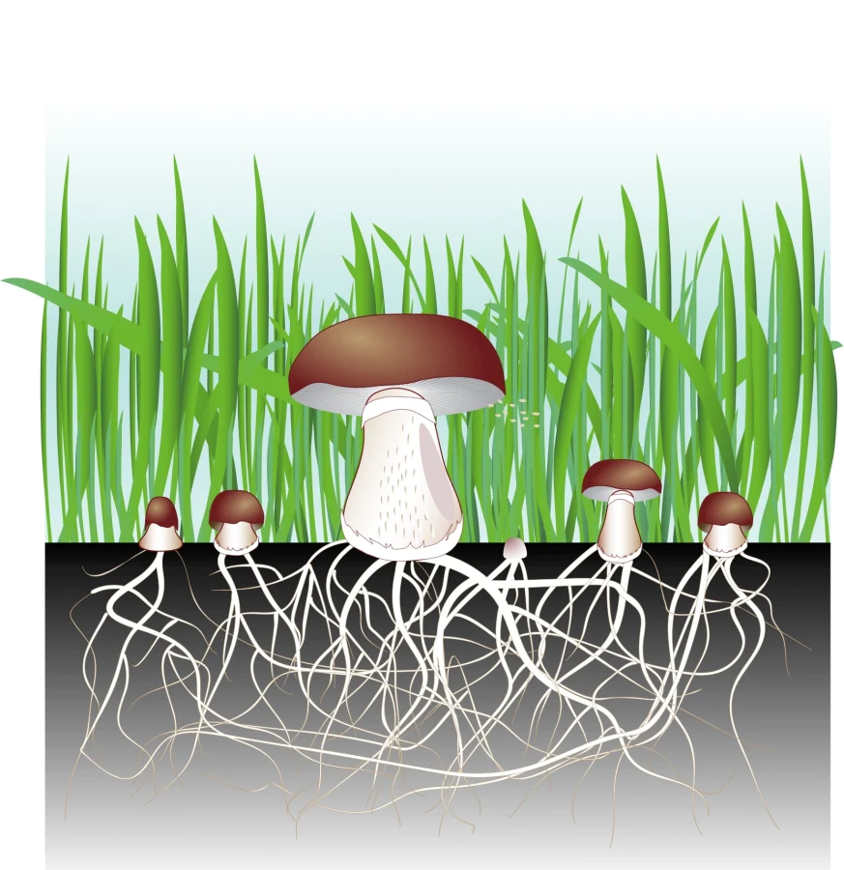
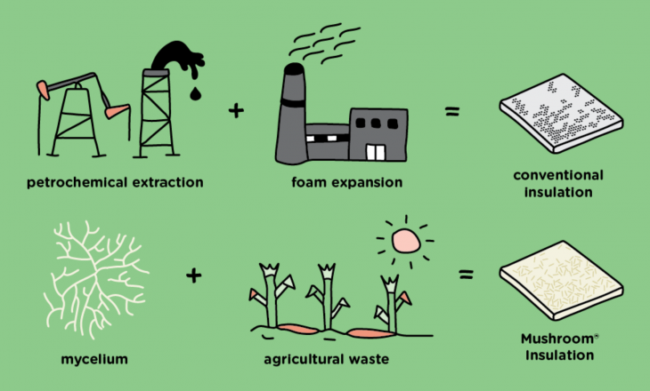
Biorazgradivo pakovanje
Način na koji većina nas najbolje poznaje gljive je po pečurkama. Ljudi su milenijumima gajili produktivan odnos sa pečurkama: jeli smo ih kao hranu, imali koristi od njihovih lekovitih svojstava i uživali u njihovim očaravajućim oblicima.
Micelijum se često opisuje kao „struktura korena“ ili „vegetativno stanje“ pečuraka. Termini potiču od biljaka, ali gljive su potpuno odvojeno carstvo života, koje se razlikuje od životinja, biljaka ili bakterija. Micelijum na neki način liči na korenje, sa svojim mrežama razgranatih ćelija u obliku niti koje se nazivaju hife.

Slide 35
Biorazgradivo pakovanje
U skorije vreme, ljudi su naučili da ih uzgajaju u velikim razmerama pod kontrolisanim uslovima. Kompanija Ecovative proširuje mogućnosti rada sa pečurkama, sa fokusom na mreže micelija za stvaranje izdržljivih, održivih biomaterijala.
Ali micelijske mreže su jedinstvene, izuzetno fine i jake, sa visokom zateznom čvrstoćom i sposobnošću da se odupru vodi, propadanju i ogromnim unutrašnjim ili spoljašnjim pritiscima. Dolaze iz prirode i pod pravim uslovima se vraćaju u tlo kao hranljive materije. Drugim rečima, oni su jedan od najneverovatnijih supermaterijala prirode.

Slide 36
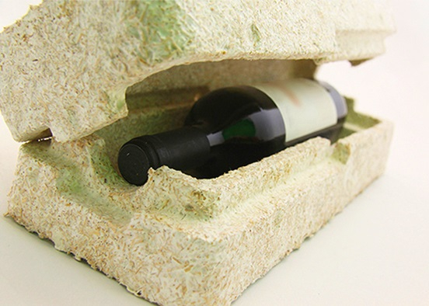
Globalna perspektiva
Jedna kompanija ne može spasiti planetu, zbog čega se Ecovative udružuje sa svima koji vide vrednost u onome u čemu rastu.
Ideje dolaze odsvuda, tako da je kompanija razvila partnerski program koji omogućava svima koji imaju ideju o tome kako da koriste micelije da realizuju svoje ideje i da ih koriste u svojim domovima, preduzećima i zajednicama.
Njihov cilj je da formiraju globalnu micelijsku mrežu partnera proizvođača, da stabilno zamenjuju brojne neodržive materijale onima koji potiču iz prirode i vraćaju se prirodi kada se njihova upotreba završi.

Slide 37
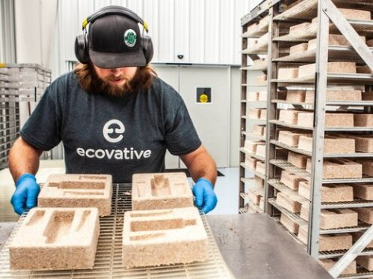
Technologija
MycoComposite™
Ova tehnologija povezuje micelijum sa iseckanim biljkama da bi se formirao čvrst, lagan materijal koji se kompostira 45 dana nakon upotrebe.
AirMycelium™
AirMycelium je 100% čist micelijum, proizveden u komercijalnim razmerama u ekološki kontrolisanim, vertikalno naslaganim komorama za rast.
The Mycelium Foundry
Naše usluge koriste skrining velike propusnosti za brzi razvoj novih materijala micelijuma u ​​malim, pilotskim i komercijalnim razmerama.

Slide 38
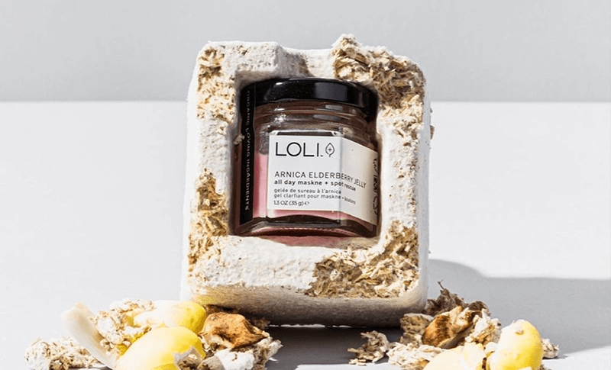
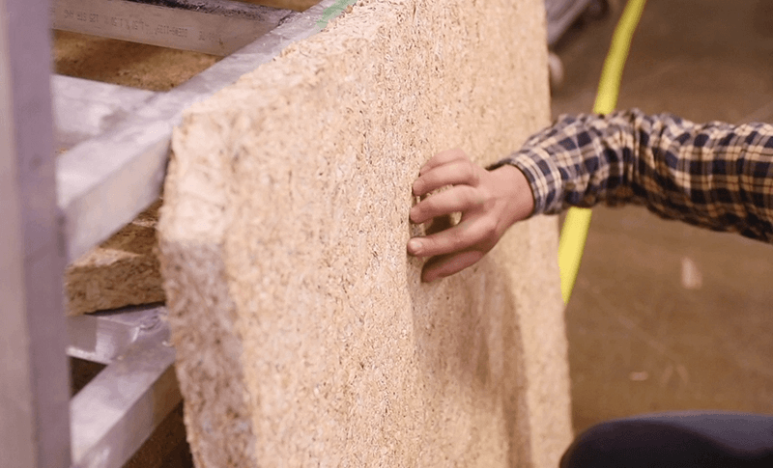
Biorazgradivo pakovanje
Građevinarstvo
Naša MycoComposite™ mešavina konoplje je prirodno otporna na vatru, pružajući izolaciju i prigušivanje buke svakom prostoru..
Grow It Yourself™ Materijali
Svako može da dizajnira i uzgaja sopstvene kreacije od konoplje i micelijuma kod kuće sa jednim od naših GIY materijala.
Mushroom® Pakovanje
Mushroom® Pakovanje koristi MycoComposite™ da uzgaja potpuno kompostabilnu zaštitnu ambalažu u beskrajnoj raznolikosti prilagođenih oblika.
Aerated Bed System
Sa našim MycoComposite tacnama velikog formata, forme se mogu uzgajati spremne za upotrebu u proizvodima kao što su splavovi za močvare, jezgra vrata i mnogi drugi

Slide 39
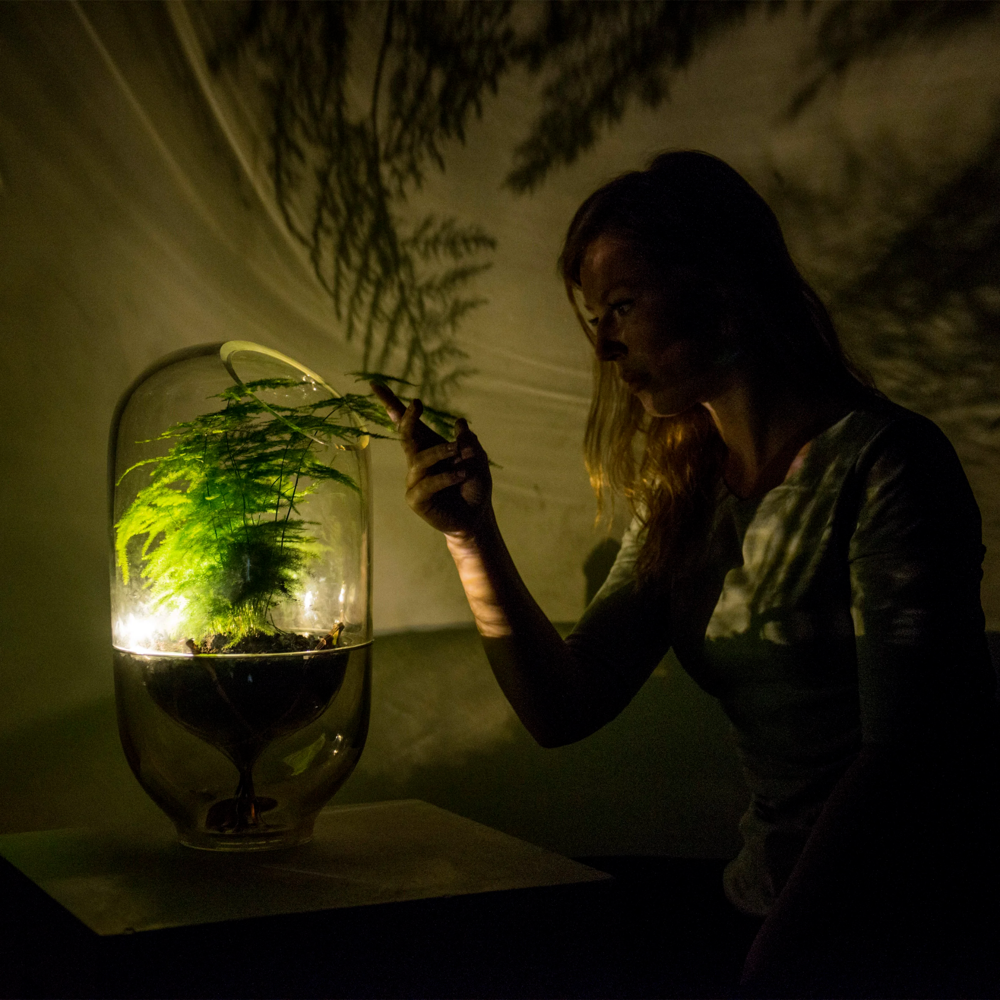
Živa svetlost – Park
Da li osvetljenje gradskog parka može da se napaja biljkama? Da!
Startup Living Light može da transformiše svakodnevni urbani park u magično, zeleno, interaktivno iskustvo.
Iskustvo je zasnovano na lampi Living Light, ali je pogodno za veće razmere.
Nova Innova je zajedno sa Plant-om razvila interaktivni sistem, gde će postrojenja za proizvodnju električne energije reagovati na prisustvo ljudi.
Mala svetla, napajana postrojenjima za proizvodnju električne energije, vodiće vas dok hodate. Tehnologija je zasnovana na prirodnim procesima i bezbedna je i za biljku i za životnu sredinu. Sistem je primenljiv na sve vrste biljaka koje žive u vlažnom zemljištu.

Slide 40
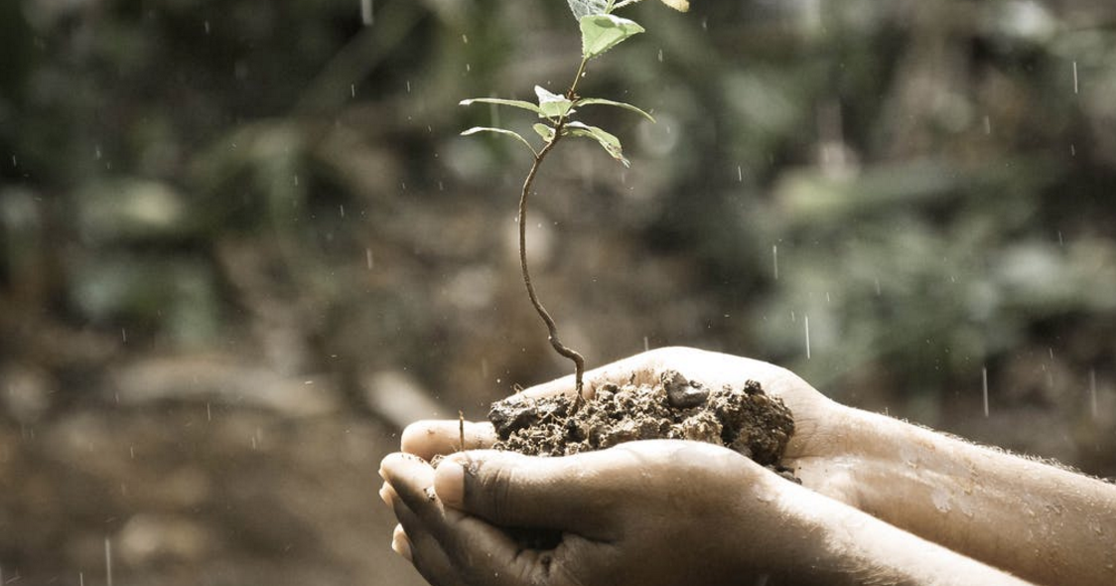
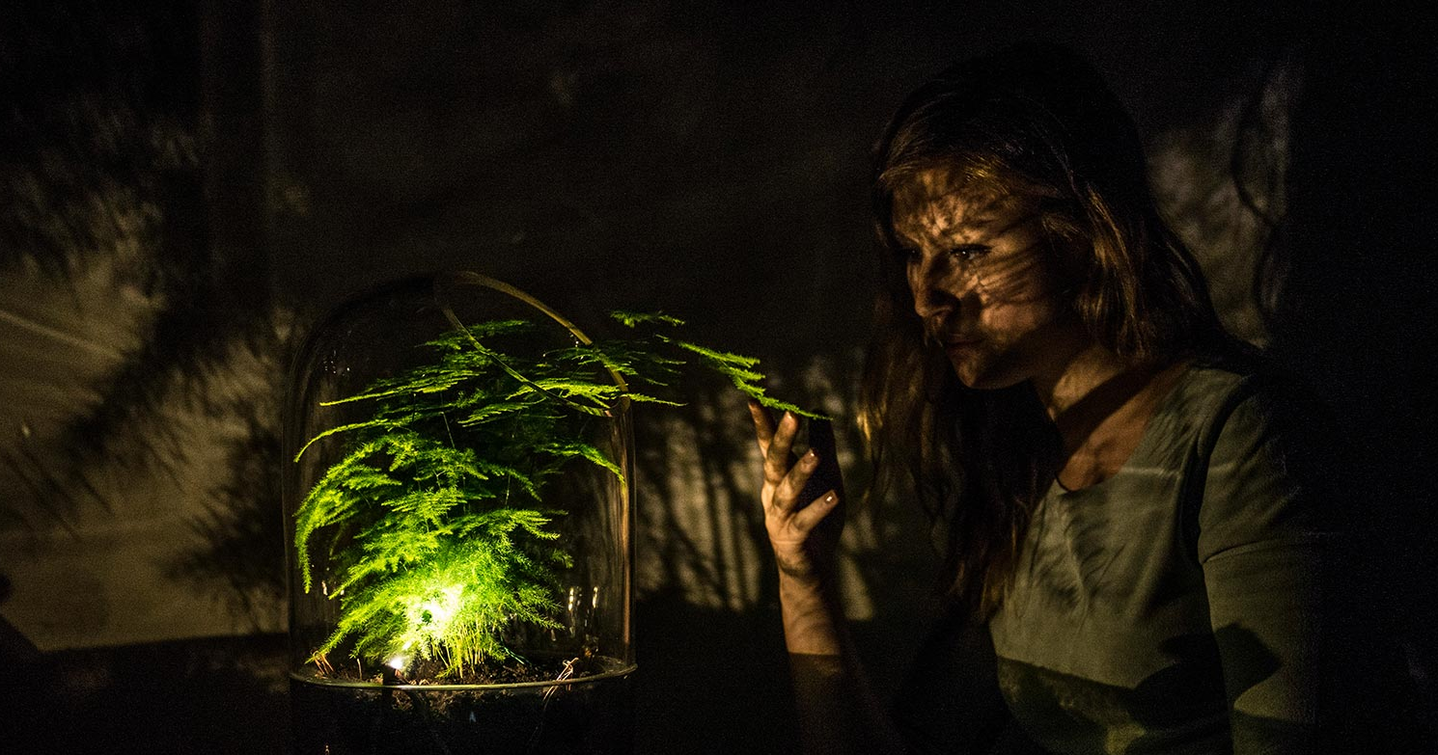
Živa svetlost – Kako funkcioniše?
Ekonomska vrednost
Ovaj sistem povećava sposobnost grada da skladišti vodu, kroz svoje vodene bazene i uklanjanje betona za zelene površine. Biodiverzitet (u gradu) se povećava, jer zelenilo dobija dodatnu ekonomsku vrednost.
Ponovno povezivanje sa prirodom
Ova aplikacija stimuliše korišćenje više zelenila u urbanim sredinama i stvara čvršću vezu između ljudi i njihovog okruženja. Priroda postaje inspirativno iskustvo za prolaznike.

Slide 41
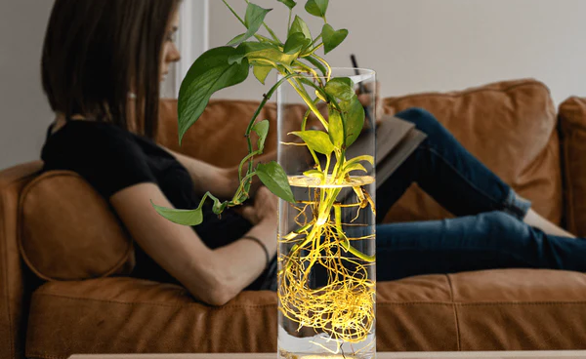
Živa svetlost – Kako funkcioniše?
CO2 negativan izvor energije
Biljne mikrobne gorivne ćelije su CO2 negativan način za proizvodnju održive energije, jer biljke imaju sposobnost da filtriraju vazduh iz CO2.
Beskonačno
Energija koju možemo prikupiti bez oštećenja prirodnih procesa. Izvori otpada iz biljaka pretvaraju se u nešto vredno. Ova tehnologija se može koristiti bilo gde u svetu, jedini preduslov je da biljke žive u vlažnom zemljištu.

Slide 42
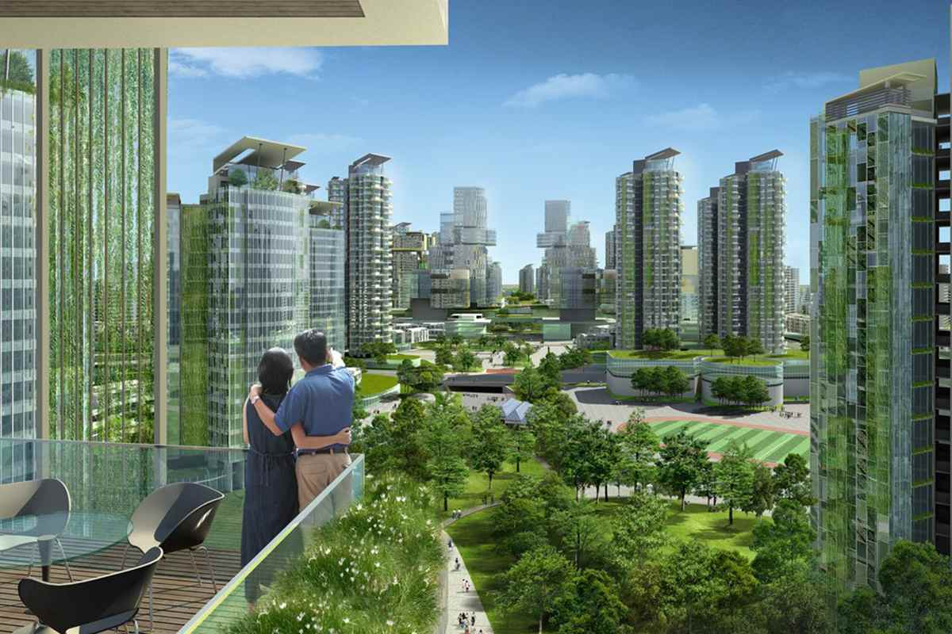
Zaključak
Održivi razvoj je razvoj koji zadovoljava potrebe sadašnjosti bez ugrožavanja sposobnosti budućih generacija da zadovolje svoje potrebe.
Pet jednostavnih načina za stvaranje održivije budućnosti::
1. Kupujte od održivih brendova. Mnogi su svesni datreba uložiti napor
kako bismo smanjili ugljenični otisak.
2. Podržite lokalne dobrotvorne organizacije i inicijative za održivost.
3. Koristite manje energije u kući.
4. Reciklirajte više.
5. Ne koristite plastiku za jednokratnu upotrebu.
Neki stručnjaci smatraju da se moramo fokusirati na suzbijanje klimatskih promena, što će imati pozitivan efekat i na druge ciljeve. Drugi smatraju da bi obrazovanje trebalo da bude glavni prioritet zbog njegovog potencijala da prekine krug siromaštva i generiše sistemske promene u drugim hitnim oblastima globalnih potreba.

Slide 43
Izvori
/ 10 global companies that are environmentally friendly
/ Biodegradable packages: Ecovative company
/ Living Light project
/ Plastic facts
/ Zero Waste Bulgaria
/ Zero Waste movement
/ The 5 R’s
/ Zero Waste home

Slide 44
Hvala!
@Regio.Digi.Hub

